Slide 1
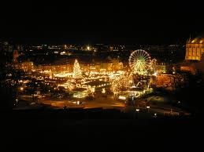
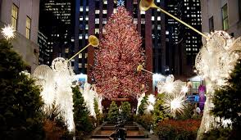
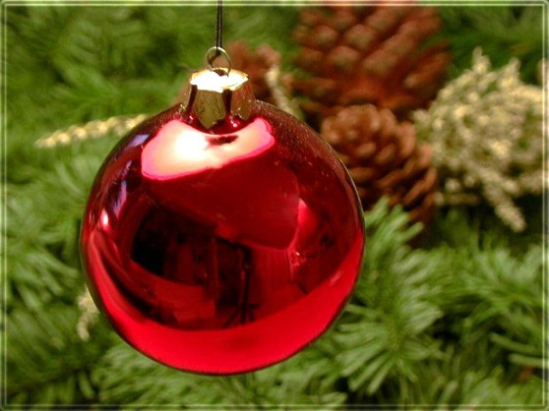
Project Kerstmarkt
Etaleren 13 tips

Slide 2
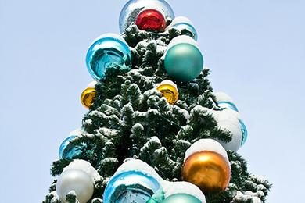
Etaleren: tip 1
Van boven naar beneden

Slide 3
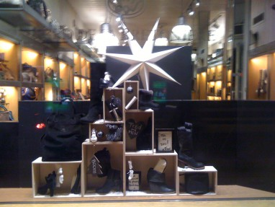
Etaleren: tip 2
Van breed naar smal (driehoek compositie)

Slide 4
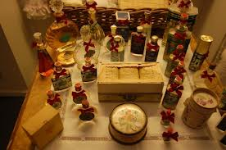
Etaleren: tip 3
Van achteren naar voren (diepte)

Slide 5
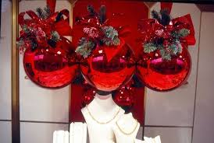
Etaleren: tip 4
Oneven aantallen

Slide 6
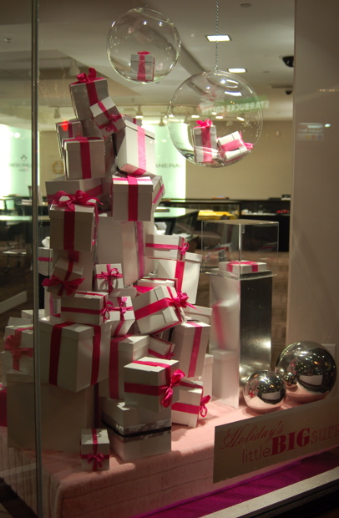
Etaleren: tip 5
dezelfde soorten, vormen of materialen

Slide 7
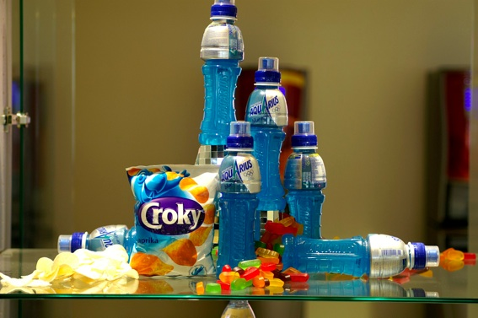
Etaleren: tip 6
ooghoogte

Slide 8
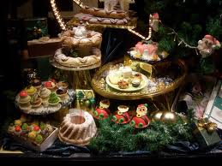
Etaleren: tip 7
waar laat je de klant naar kijken?

Slide 9
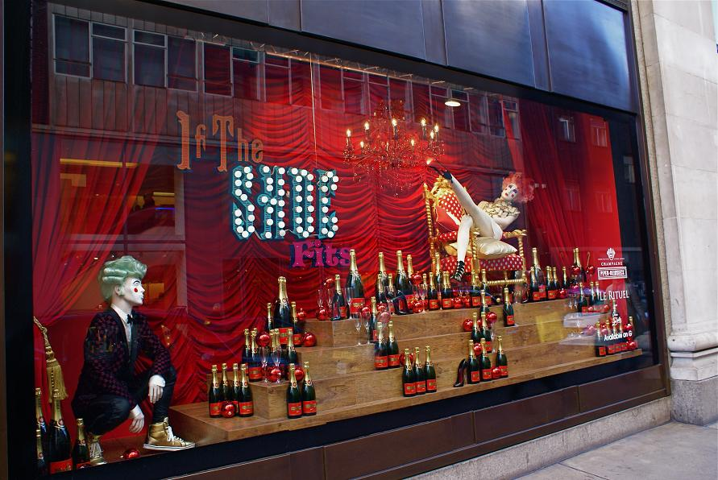
Etaleren: tip 8
producten in groepjes

Slide 10
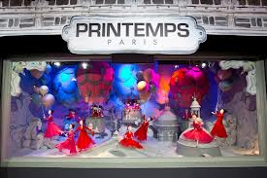
Etaleren: tip 9
gebruik kleuren: bv. warm en koud

Slide 11
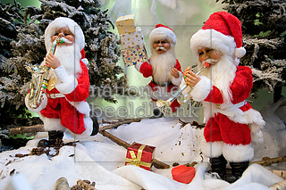
Etaleren: tip 10
kies een bepaalde sfeer of thema

Slide 12
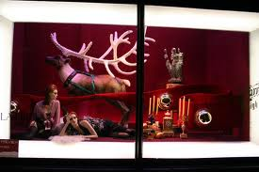
Etaleren: tip 11
Decoratie

Slide 13
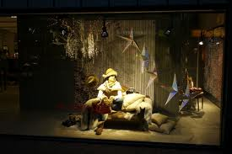
Etaleren: tip 12
Verlichting

Slide 14
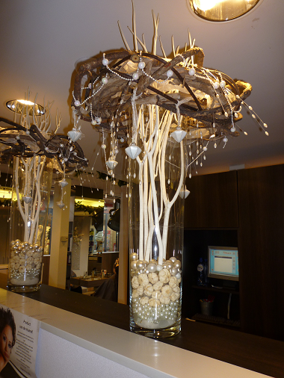
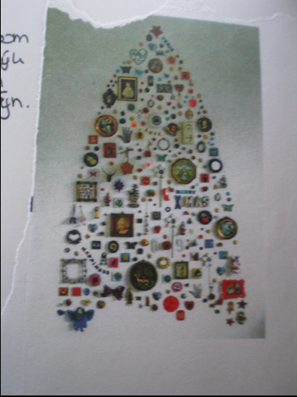
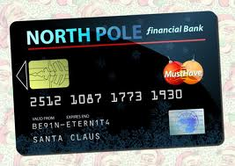
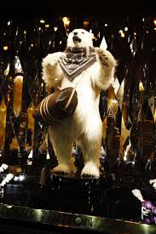
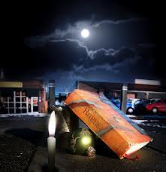
Etaleren: tip 13
Iets anders:
verrassend, sexy, kunstzinnig, humoristisch, absurd, andere culturen……

Slide 15
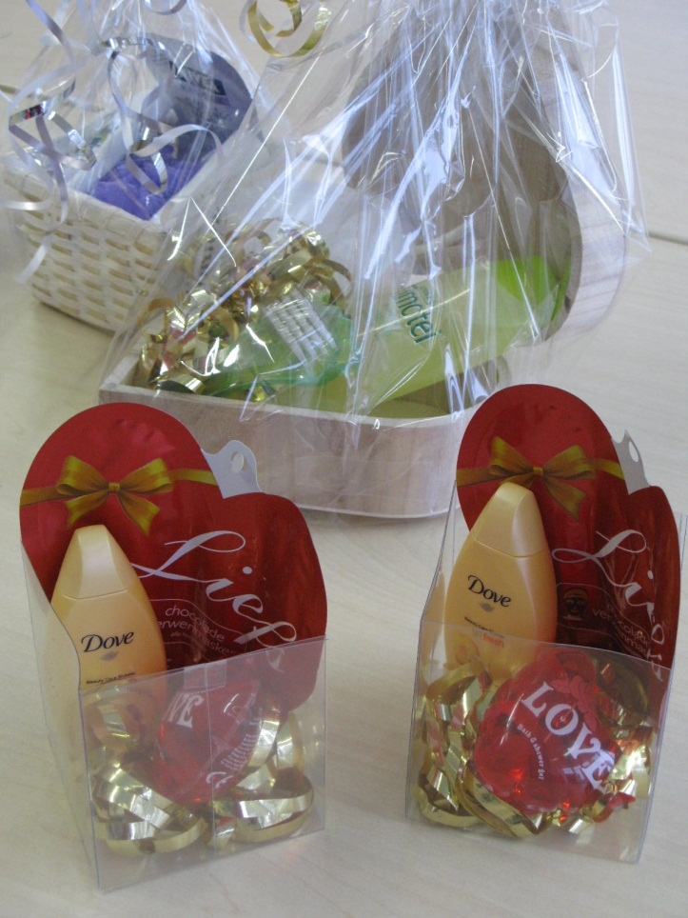
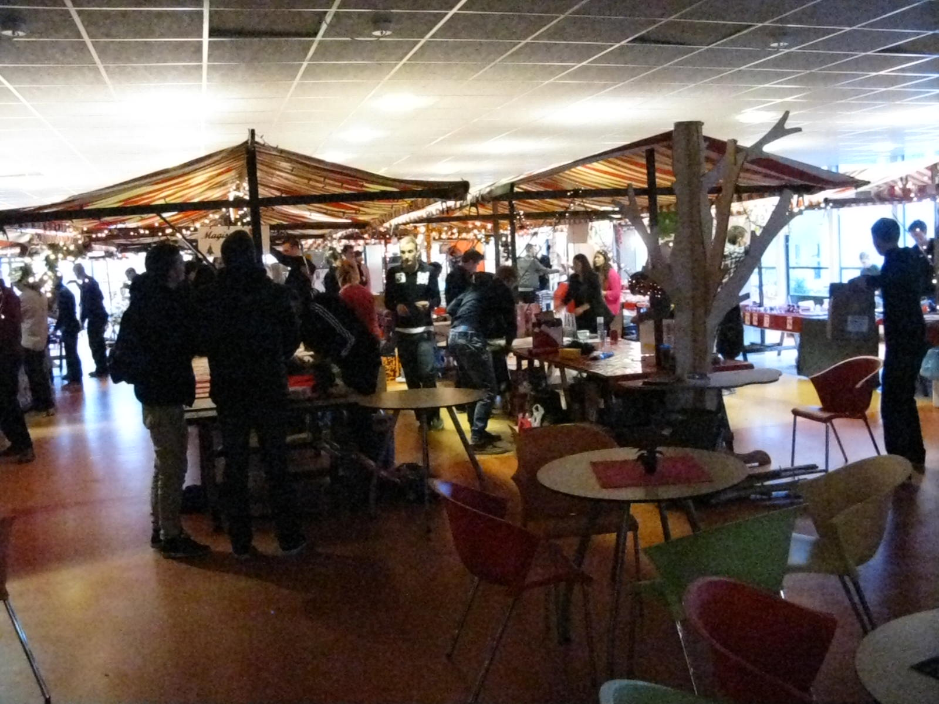
Kerstmarkt 2012
Kijk en bewonder of huiver…………….

Slide 16
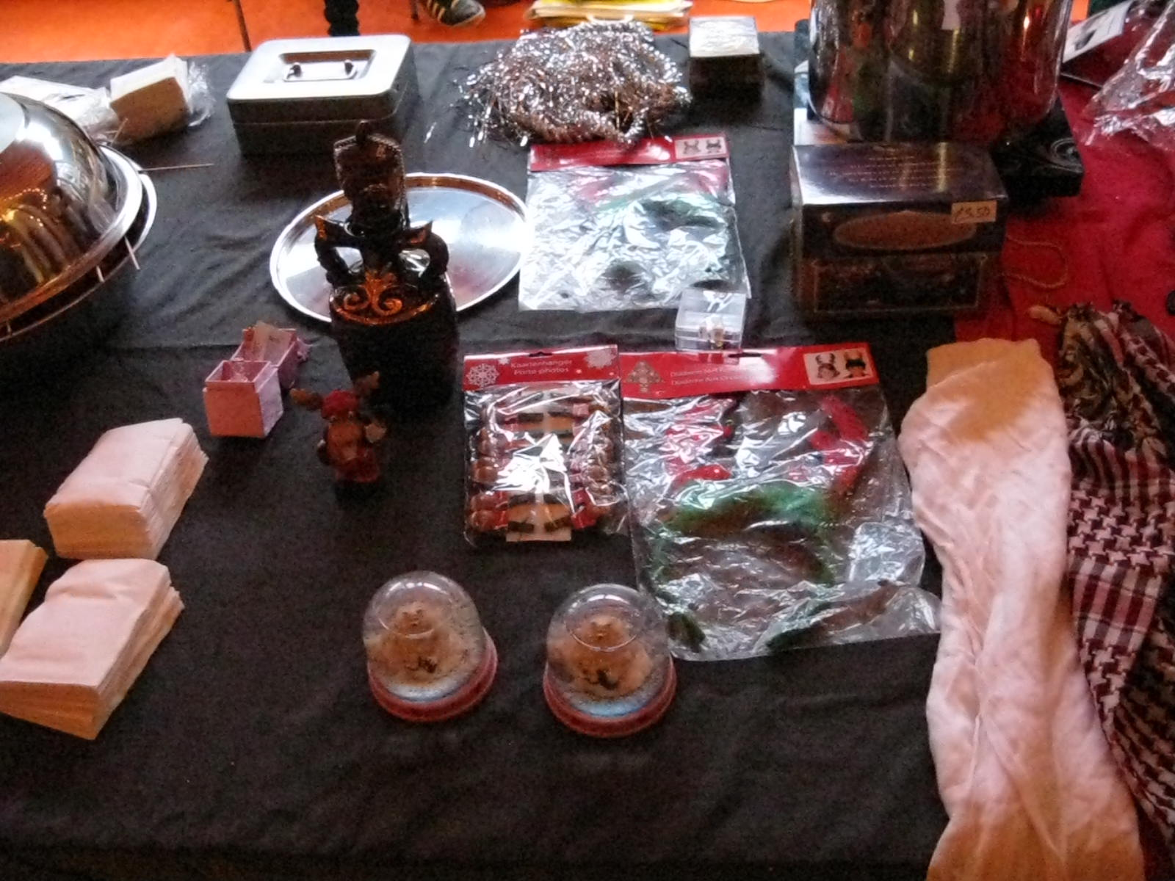

Slide 17
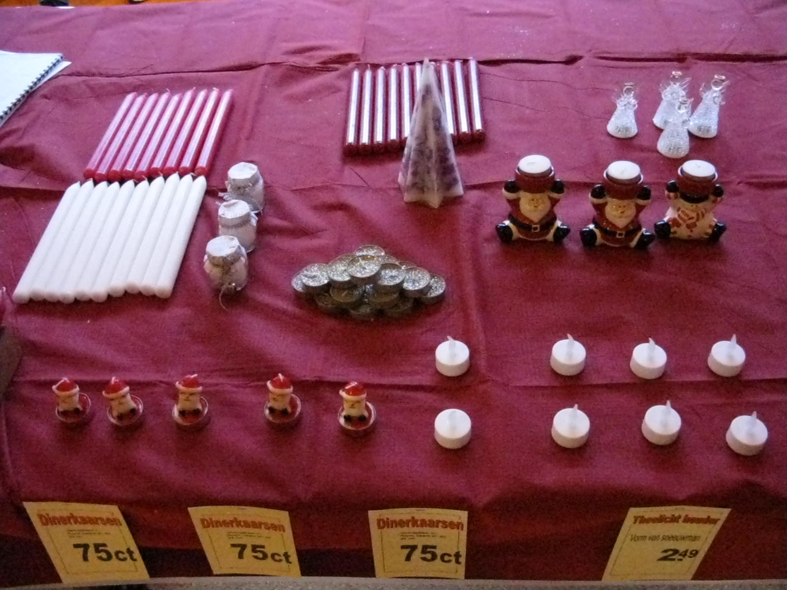

Slide 18
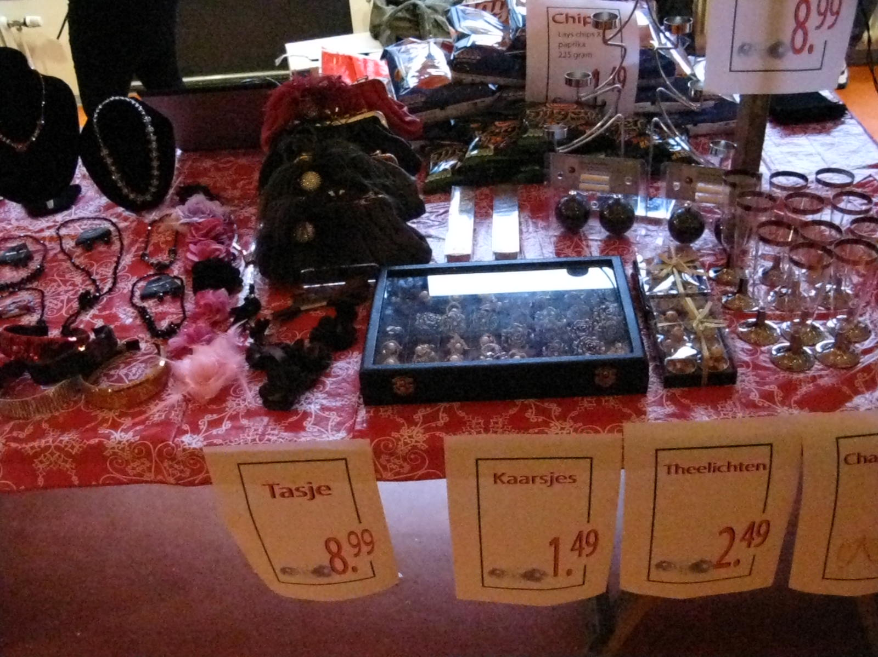

Slide 19
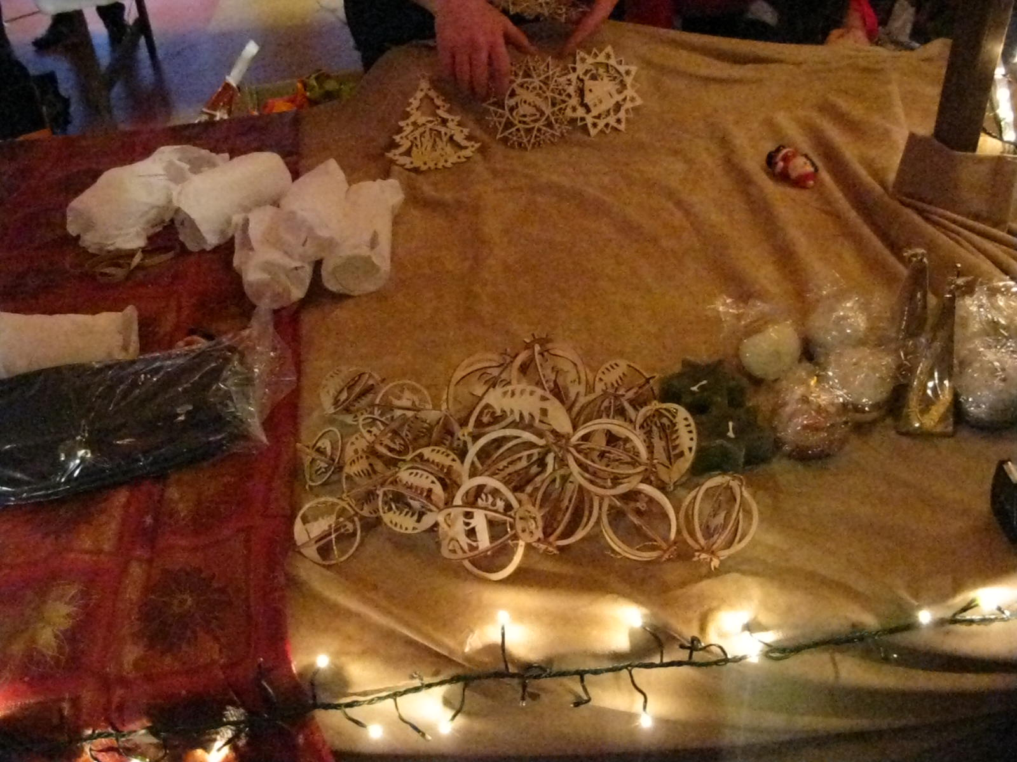

Slide 20
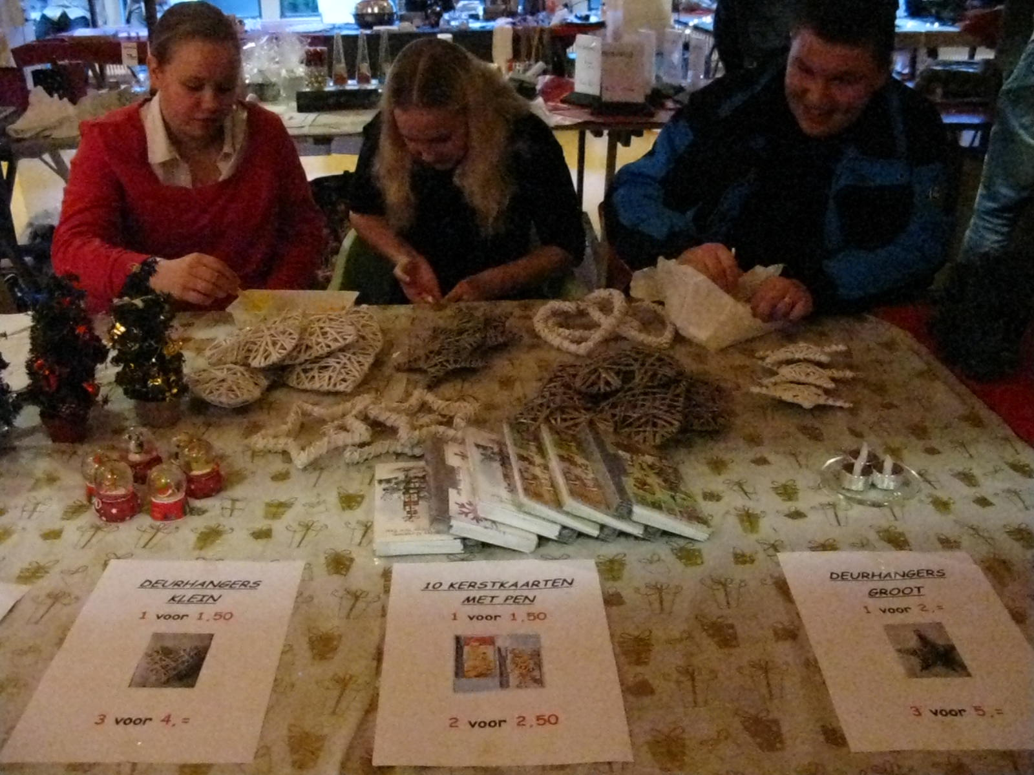

Slide 21
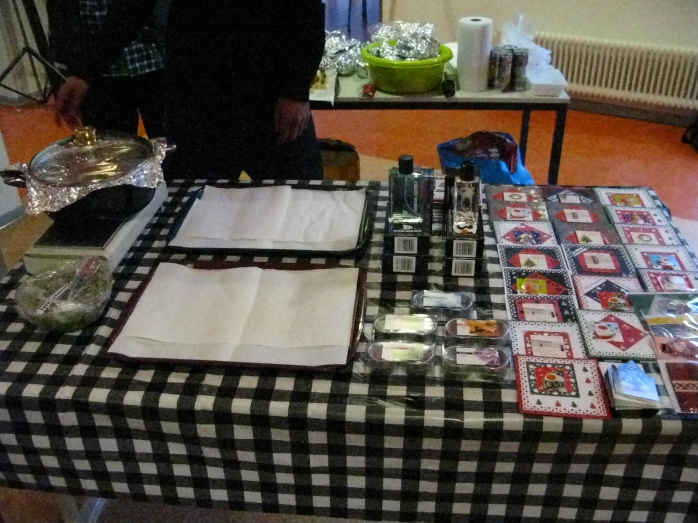

Slide 23
